Slide 1





Ciencia de Datos
Módulo 2
Variable categóricas y numércias

Slide 2





Variables
No puede tomar un valor entre dos consecutivos (ej: edad, cantidad de personas)
Discreta
Numéricas (Cuantitativas)
Continua
Puede tomar cualquier valor dentro de un intervalo (ej: peso, precio)
Variables
Tienen un orden. Para modelos:
Codificación con números en orden: (Ejemplo: Excelente -5, Muy bueno-4, Bueno-3, Regular-2, Malo-1
Ordinales
Categóricas (Cualitativas)
No tienen un orden. Para modelos: Codificación: Se deben crear Variables Dummies
Nominales
Notes:
Video: https://www.youtube.com/watch?v=Tb3sgUSd2SQ&list=PLsJNGBlgMnSzKQIOVOQSgFAtu0XXZ8QZl&index=34

Slide 3
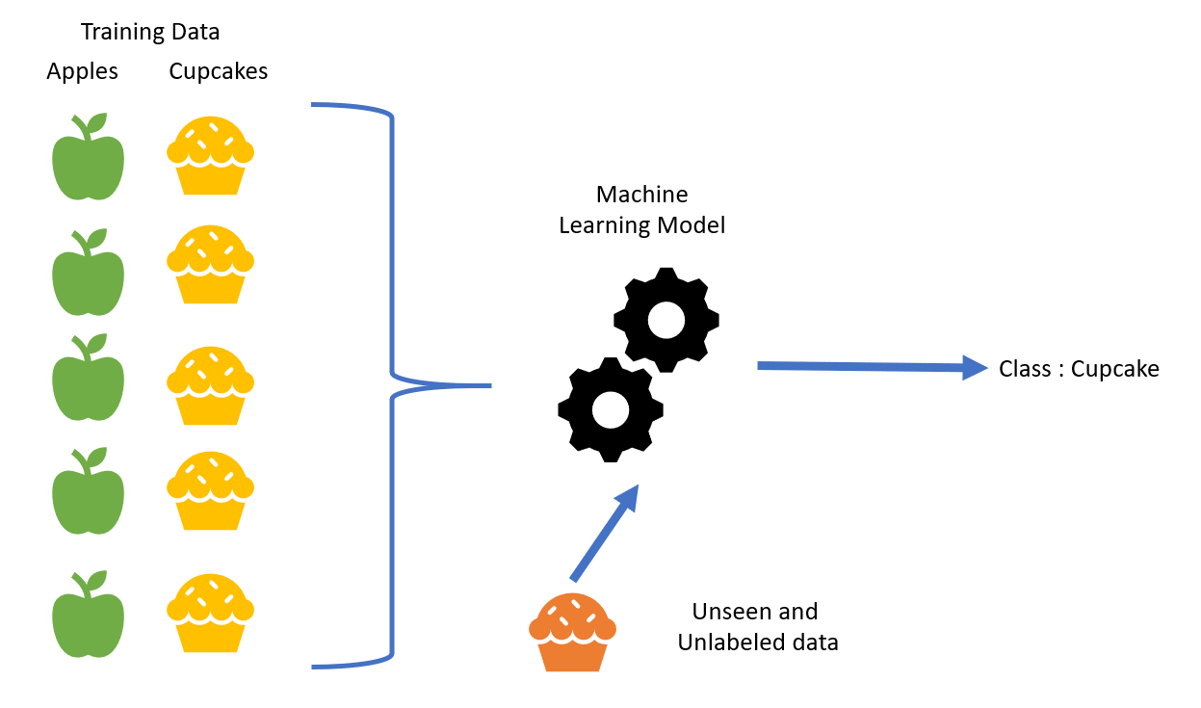
Aprendizaje Automático - Tipos
Supervisado: Se dice que un modelo de ML es supervisado cuando, los datos con los que se entrena el modelo tienen los valores que queremos predecir, a estos se le dice que están etiquetados.
Por ejemplo, si queremos predecir cuántos
goles marcará nuestro equipo en base a
datos de partidos anteriores, estos datos
deben tener cuántos goles marcó nuestro
equipo en cada uno de ellos.
Datos de entrenamiento
Manzanas Muffins
Modelo de
Machine Learning
Predicción:
Muffin
Nuevo dato desconocido por el modelo

Slide 4

Aprendizaje supervisado
Perro
Perro
Perro
Perro
Modelo
Entrenamiento
PredicciónPerro
Gato
Gato
Gato
Gato
Dato nuevo sin etiqueta
Datos con etiquetas

Slide 5
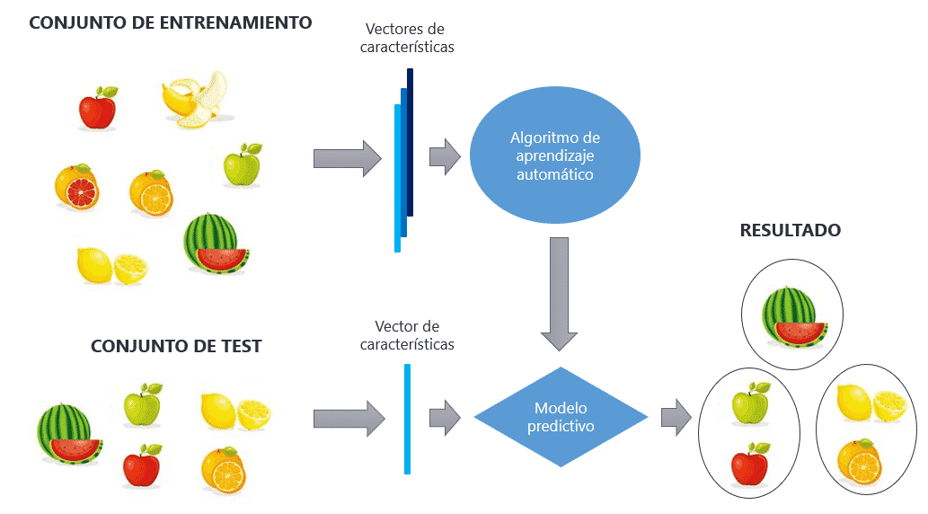
Aprendizaje Automático - Tipos
No supervisado: Estos modelos se entrenan sin información sobre el atributo que se quiere predecir, por lo que la evaluación de su desempeño es más compleja. Sueles usarse para realizar agrupaciones o clusters y como métodos de reducción de dimensionalidad.
Por ejemplo, cuando una compañía quiere
hacer grupos de clientes según sus gastos
mensuales, cantidades de compras,
visitas a la tienda, etc.
Fuente: https://www.diegocalvo.es/aprendizaje-no-supervisado/

Slide 6
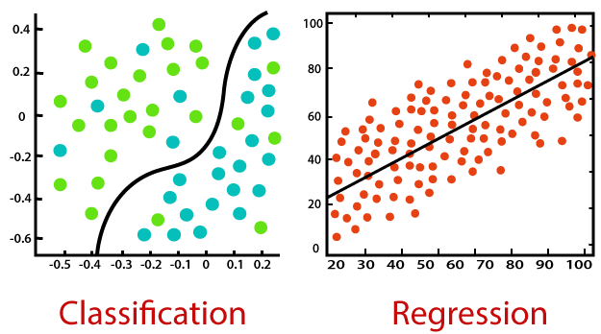
Aprendizaje Automático Supervisado - Tipos
Los principales usos de los modelos supervisados son:
Clasificación: Cuando la variable a predecir es una clase (variable categórica), por ejemplo: Enfermo o no enfermo, la raza de la foto de un animal, etc.
Regresión: Cuando la variable a predecir
es un valor (numérica), por ejemplo:
Precio de un objeto, nota de un estudiante,
probabilidad de lluvia, etc.
Clasificación Regresión
Fuente: https://www.javatpoint.com/regression-vs-classification-in-machine-learning

Slide 7
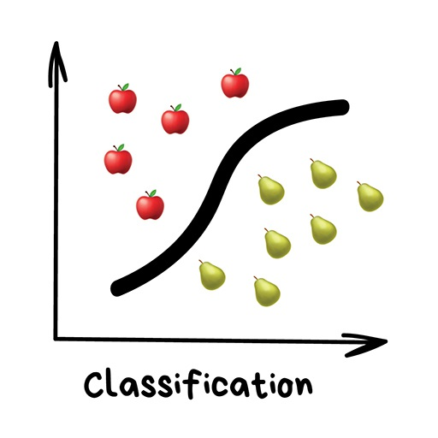
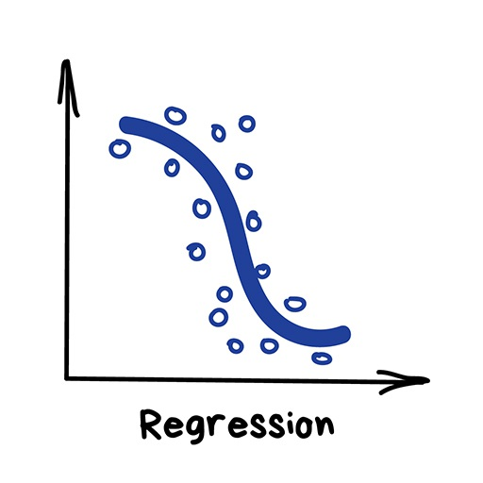
Clasificación - Regresión
Etiqueta cualitativa
Etiqueta cuantitativa
Fuente:https://www.juanbarrios.com/inteligencia-artificial-y-machine-learning-para-todos

Slide 8
Aprendizaje Automático - Pasos
En todo modelo de Machine Learning hay algunos pasos comunes que nos sirven de guia:
Definición del problema: Siempre que se va a realizar un proyecto de ML es para resolver un problema específico, por ende, primero debemos de realizarnos una pregunta la cual buscaremos resolver.
Buscar los datos: Por lo general debemos definir qué datos necesitamos y de dónde los podemos encontrar. Hoy en día hay muchos datos libres, sean generados por organismos gubernamentales u ONG, o en algunos casos incluso empresas privadas.
Análisis exploratorio de datos: Durante esta etapa se limpian los datos y se realiza una exploración de los mismos, buscando características y relaciones que nos ayuden a seleccionar qué variables usar o que modelo usar.
Preguntar
Producci-ón
Buscar datos
Prueba
AED
Entrena- miento
Separar datos

Slide 9
Aprendizaje Automático - Pasos
Dividir los datos de entrenamiento y prueba. Esta división es de vital importancia para poder definir si el modelo tiene un buen rendimiento o no.
Entrenamiento del modelo: En esta etapa se entrenan diferentes de modelos y se prueban tomando en cuenta alguna métrica previamente definida, seleccionando el modelo que mejor desempeño tenga.
Puesta en producción: Finalmente se realiza la puesta en producción, este paso depende de qué clase de proyecto sea, puede que en algunos casos, colocar en producción solo signifique generar las predicciones para alguna colección de datos, o puede ser implementarlo en un sistema que reciba datos periódicamente.
Preguntar
Producci-ón
Buscar datos
Prueba
AED
Entrena- miento
Separar datos

Slide 10
Datos para entrenamiento del modelo
Para finalizar la Exploración y Limpieza de datos es necesario tener en cuenta que en el entrenamiento de un modelo se realizan operaciones matemáticas por lo cual no puede haber variables categóricas y deben deben convertirse en variables numéricas:
Cuando la variable categórica es de tipo ordinal, es decir, tiene un orden, podemos reemplazar sus valores con números consecutivos. Por ejemplo: Excelente: 5, Muy bueno: 4, Bueno: 3, Regular: 2 y Malo:1.
Cuando la variable categórica es de tipo nominal, es decir, no tiene un orden debemos convertirlas en variables dummie

Slide 11
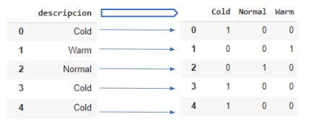
Variables dummies
Variables dummies: Variable ficticias que solo puede tomar como valor 0 y 1. Se utiliza para indicar la presencia o ausencia de valores categóricos
Al tener una variable categórica nominal: se generan columnas de tal manera que cada columna es una categoría que tiene como valor 0 y 1
Ejemplo. Variable Descripción
en el dataset Clima:
En la Notebook lo realizaremos
Python:
Función de pandas get_dummies
o crear una función
(también hay implementación
de Scikit-learn: OneHotEncoder)
Notes:
Hasta acá Clase 1 de repaso

